Slide 1

回 顾
信息与数字
数字电路与数字信号
数字电路的特点
数制与编码

Slide 2

数字逻辑
Digital logic
主 讲 梅大成
第二讲
逻辑代数基础

Slide 3

逻辑代数
逻辑代数的基本概念
  基本运算
  复合运算
逻辑代数的基本定律及规则
  基本定律
  基本规则
逻辑函数的表示形式
  基本形式
  标准形式
逻辑函数的化简
  代数化简法
  卡诺图化简法

Slide 4
逻辑代数
逻辑代数的基本概念
  基本运算
  复合运算
逻辑代数的基本定律及规则
  基本定律
  基本规则
逻辑函数的表示形式
  基本形式
  标准形式
逻辑函数的化简
  代数化简法
  卡诺图化简法

Slide 5
逻辑代数基本概念
1、逻辑代数--布尔代数
——描述客观事物逻辑关系的数学方法
——表示逻辑变量之间的逻辑关系

Slide 6
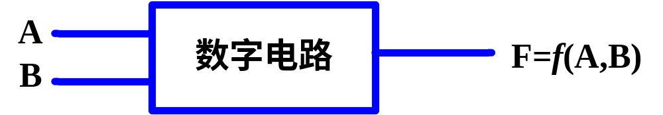
2、逻辑变量与逻辑函数
数字电路是研究输入变量和输出变量之间的逻辑关系：
A、B为逻辑自变量，逻辑变量可用英文字母A，B，C表示。
每个逻辑变量的取值只能是0和1，但是在这里0和1并不表示数量的大小，而只代表两种不同的逻辑状态，比如：电平的高低，开关的开或通，事件的真或假。
当A，B取值确定后，输出F的值被唯一确定。当然，A、B的取值只能为0或1，而F也只能为0或1。
一个逻辑函数包括多个逻辑变量，示为：F=f（A,B,C,…），
表达式由逻辑变量和基本逻辑运算符等组成。
数字系统

Slide 7

3、状态赋值和正、负逻辑的概念
  状态赋值：数字电路中，经常用符号1和0表示高电平和低电平。我们把用符号1、0表示输入、输出电平高低的过程叫做状态赋值。
  正逻辑：在状态赋值时，如果用1表示高电平，用0表示低电平，则称为正逻辑赋值，简称正逻辑。
  负逻辑：在状态赋值时，如果用0表示高电平，用1表示低电平，则称为负逻辑赋值，简称负逻辑。
  高、低电平：表示两种不同状态
上限值
5V
高电平H
下限值
2V
上限值
0.7V
低电平L
下限值
0V

Slide 8
逻辑代数
逻辑代数的基本概念
  基本运算
  复合运算
逻辑代数的基本定律及规则
  基本定律
  基本规则
逻辑函数的表示形式
  基本形式
  标准形式
逻辑函数的化简
  代数化简法
  卡诺图化简法

Slide 9
逻辑代数的基本运算
一、基本逻辑运算
  与运算
  或运算
  非运算

Slide 10

基本逻辑运算：与（AND）
A
B
真值表
Z
A B Z
逻辑符号
0 0 0
0 1 0
1 0 0
1 1 1
A
&
Z
开关：1通、0断
灯： 1亮、0不亮
B
A
Z
B
当且仅当所有输入
全为1时，输出为1
逻辑表达式
Z = A · B

Slide 11

基本逻辑运算：或（OR）
真值表
逻辑表达式
Z = A + B
A
A B Z
B
Z
0 0 0
0 1 1
1 0 1
1 1 1
逻辑符号
开关：1通、0断
灯： 1亮、0不亮
A
≥1
Z
B
只要有任何一个输入为1，输出就为1
A
Z
B

Slide 12

基本逻辑运算：非（NOT）
真值表
逻辑符号
R
A Z
0 1
1 0
A
Z
1
A
Z
开关：1通、0断
灯： 1亮、0不亮
A
Z
逻辑表达式
Y = A
产生一个与输入相反的输出
通常又称为反相器（inverter）

Slide 13
逻辑代数
逻辑代数的基本概念
  基本运算
  复合运算
逻辑代数的基本定律及规则
  基本定律
  基本规则
逻辑函数的表示形式
  基本形式
  标准形式
逻辑函数的化简
  代数化简法
  卡诺图化简法

Slide 14
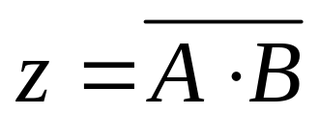
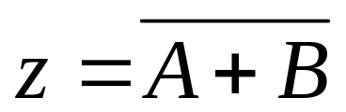
复合逻辑-与非 和 或非
与非
逻辑表达式：
逻辑符号：
或非
逻辑表达式：
逻辑符号：
&
≥1

Slide 15
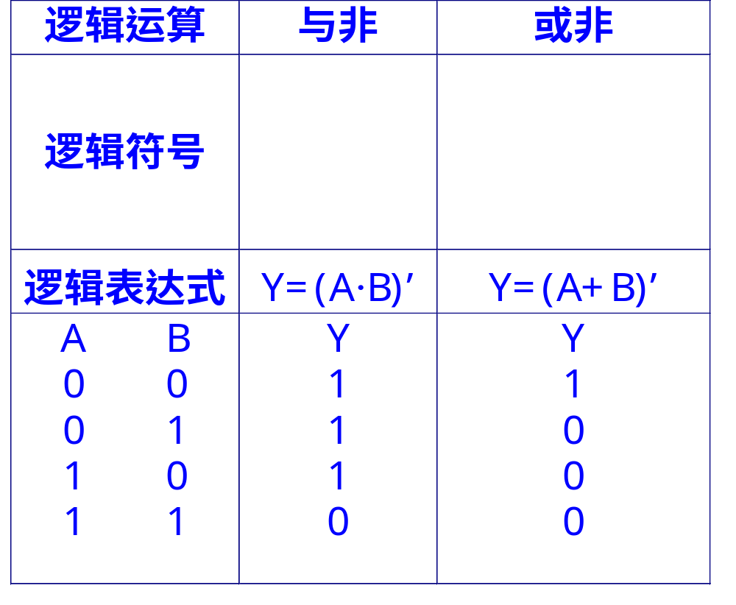


&
≥1
真
值
表

Slide 16
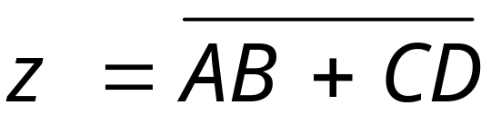
复合逻辑-与或非
与或非
逻辑表达式：
逻辑符号：

Slide 17
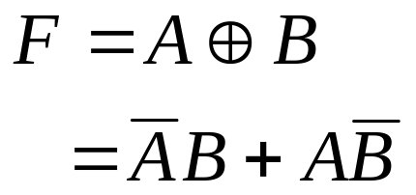
复合逻辑-同或、异或
异或
— 当两个输入相异时，结果为1。
同或
— 当两个输入相同时，结果为1。
异 或
同 或
A B F
A B F
0 0 0
0 1 1
1 0 1
1 1 0
0 0 1
0 1 0
1 0 0
1 1 1
F = A⊙B
=A·B+A·B
A⊕B = (A⊙B)

Slide 18

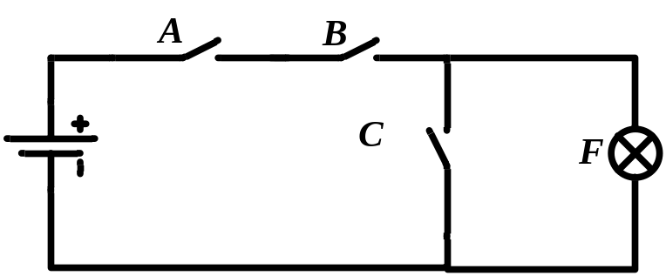
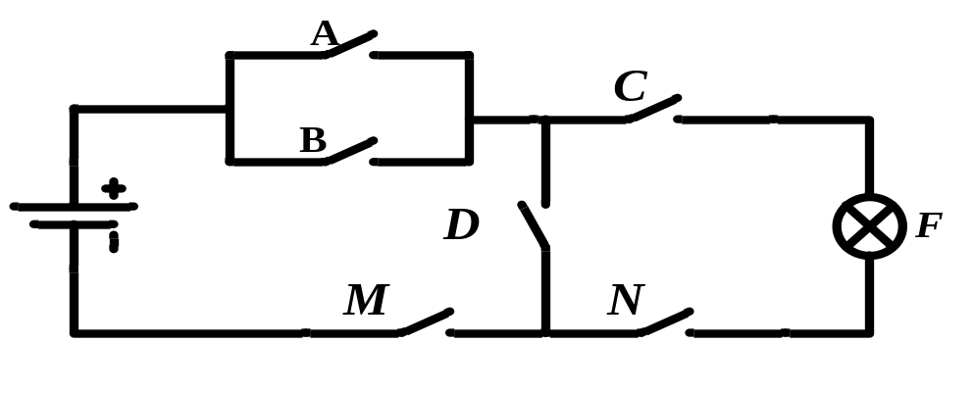
练习
1 设开关闭合为1,断开为0,灯亮为1,灯灭为0,试写出灯亮的逻辑表达式。

Slide 19
逻辑代数
逻辑代数的基本概念
  基本运算
  复合运算
逻辑代数的基本定律及规则
  基本定律
  基本规则
逻辑函数的表示形式
  基本形式
  标准形式
逻辑函数的化简
  代数化简法
  卡诺图化简法

Slide 20






























逻辑代数公理
公 式
说明
自等律
0—1律
互补律
重迭律
交换律
吸收律
还原律
结合律
分配律
=A⊙B =
反演律
求反律

Slide 21
逻辑代数公理
上述的基本公式均可用真值表进行证明。
A B
A B
AB
A+B
A+B
A B
A⊕B
AB+AB
0 0
0 1
1 0
1 1
1 1
1 0
0 1
0 0
1
1
1
0
1
1
1
0
1
0
0
0
1
0
0
0
1
0
0
1
1
0
0
1

Slide 22
基本公式 —— 特殊情况
若X ≠ 1, 则X = 0；若X ≠ 0, 则X = 1
0 = 1；1 = 0
0·0 = 0 ；1+1 = 1
1·1 = 1 ；0+0 = 0
0·1 = 1·0 = 0；1+0 = 0+1 = 1
例如：F = 0 + 1 · ( 0 + 1 · 0 )
= 0 + 1 · 1
= 0

Slide 23
基本公式 —— 特殊情况
变量和常量的关系
  A⊕A=0 A⊕A=1 A⊕0=A A⊕1=A
  A⊙A=1 A⊙A=0 A⊙1=A A⊙0=A
自等律：X + 0 = X X · 1 = X
0-1 律：X + 1 = 1 X · 0 = 0
变量和其自身的关系
还原律：( X ) = X
同一律：X + X = X X · X = X
互补律：X + X = 1 X · X = 0

Slide 24
几点注意
不存在变量的指数 A·A·A ≠ A³
允许提取公因子 AB+AC = A(B+C)
没有定义除法
没有定义减法
if AB=BC ➔ A=C ??
错！
A=1, B=0, C=0
AB=AC=0, A≠C
if A+B=A+C ➔ B=C ??
错！
A=1, B=0, C=1

Slide 25
一些特殊的关系
吸收律
  X + X·Y = X X·(X+Y) = X
  X+X·Y=X+Y
组合律
  X·Y + X·Y = X (X+Y)·(X+Y) = X
添加律（一致性定理）
  X·Y + X·Z + Y·Z = X·Y + X·Z
  (X+Y)·(X+Z)·(Y+Z) = (X+Y)·(X+Z)
对上述的公式、定理要熟记，做到举一反三！

Slide 26
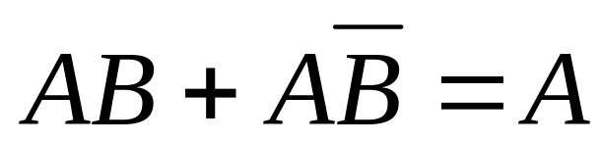
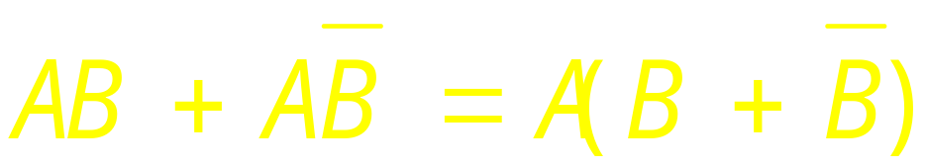


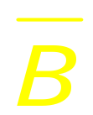

证明：
这个公式的含义是当两个乘积项相加时，若它们分别包含B 和 两个因子，而其它因子相同，则两项定可合并，且能将B 和两个因子消掉。

Slide 27
A+AB=A
∵ A+A·B=A(1+B)
=A·1
=A
此式表明：两个乘积项相加，若其中一项以另一项为因子，则该项是多余的。

Slide 28
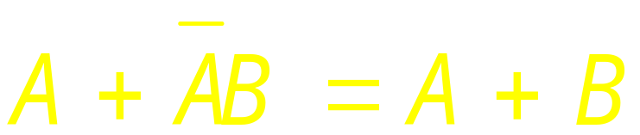
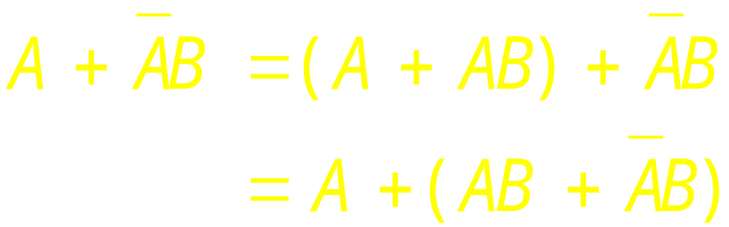
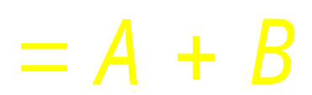
结果说明：两个乘积项相加时，如果一项取反后，是另一项的因子，则此因子是多余的，可以消去。

Slide 29

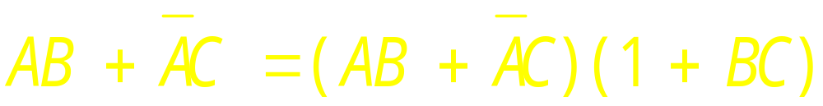
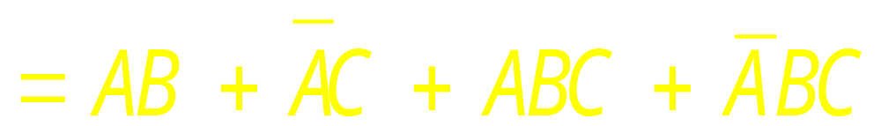
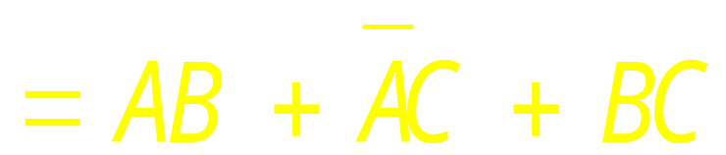
证明：

Slide 30

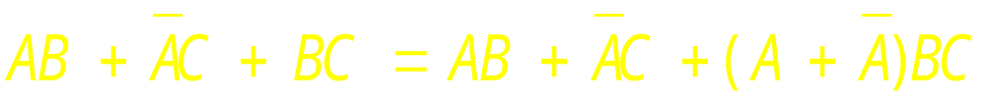
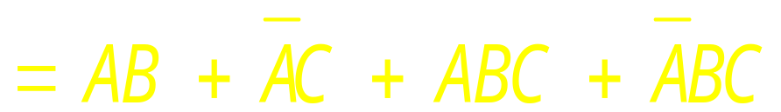
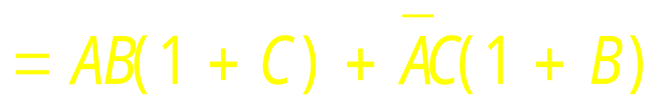
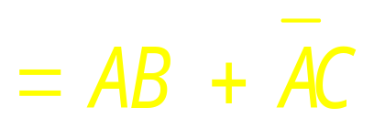


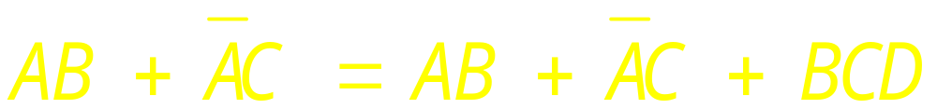
逆证：
该式说明：两个与项相加时，若它们分别包含
A和 因子，则两项中的其余因子组成可添加的第三个与项。其逆式也成立，即三个与项相加时，若两项中分别有 和A因子，而这两项的其余因子组成第三个乘积项时，则第三个乘积项是多余的，可以消去。
该公式的推论是：

Slide 31
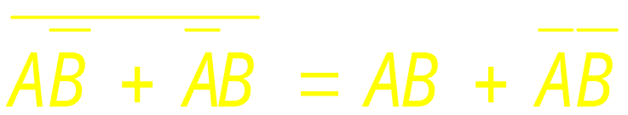
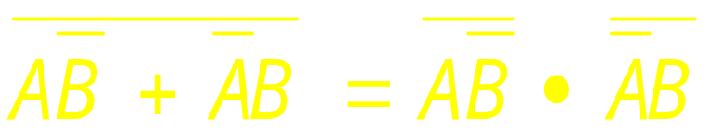
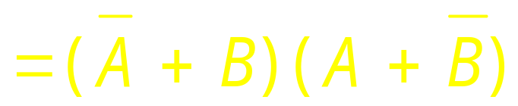
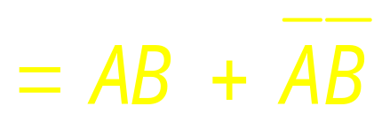
证明：

Slide 32
逻辑代数
逻辑代数的基本概念
  基本运算
  复合运算
逻辑代数的基本定律及规则
  基本定律
  基本规则
逻辑函数的表示形式
  基本形式
  标准形式
逻辑函数的化简
  代数化简法
  卡诺图化简法

Slide 33

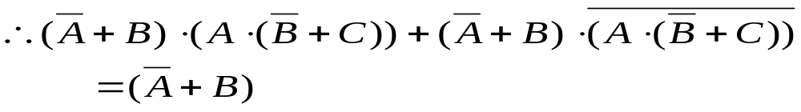
逻辑代数的三条基本规则
1、代入规则：
在含有变量 X 的逻辑等式中，如果将式中所有出现 X 的地方都用另一个函数 F 来代替，则等式仍然成立。
例如:

Slide 34
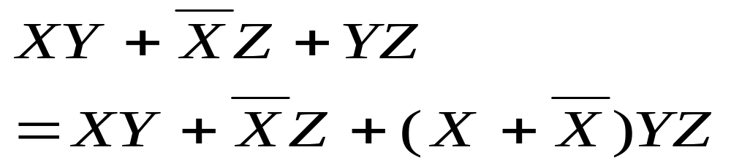
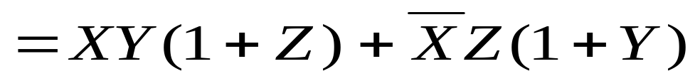

证明：

Slide 35
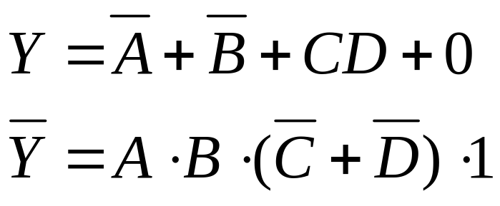
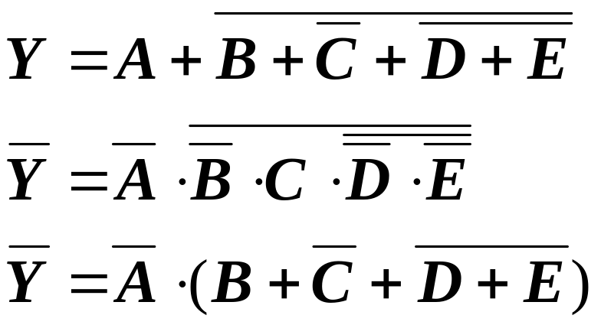
逻辑代数的三条基本规则
2、反演规则
对任何一个逻辑表达式Y 作反演变换，可得Y 的反函数 Y 。这个规则叫做反演规则。
反演变换：
“﹒”→“﹢”
“﹢”→“﹒”
“0” → “1”
“1” →“0”，
原变量→反变量
反变量→原变量
运用反演规则时，要注意运算的优先顺序（先括号、再相与，最后或） ，必要时可加或减扩号。

Slide 36
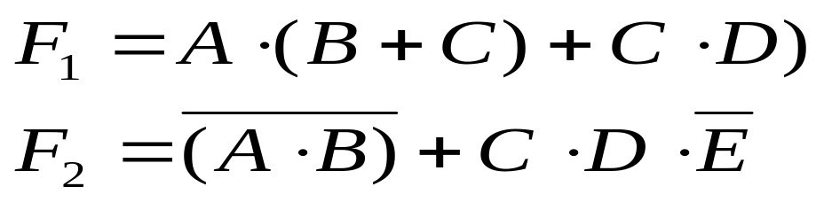
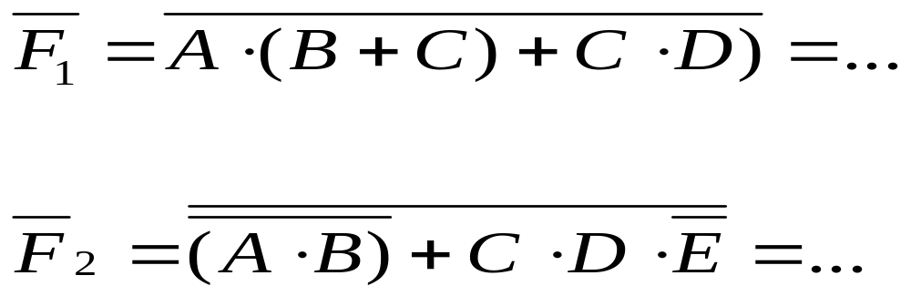
例1：写出下面函数的反函数
解：

Slide 37
例2： AB + AC = AB + AC
(A+B)(A+C)
AA +AC + AB + BC
AC + AB + BC
AB + AC + BC = AB + AC
AC + AB

Slide 38
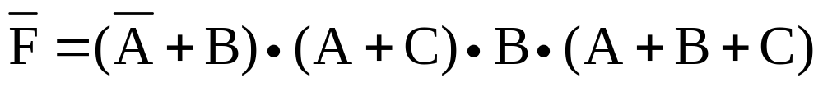
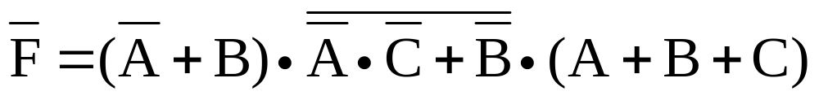
例3：求F的反函数

Slide 39

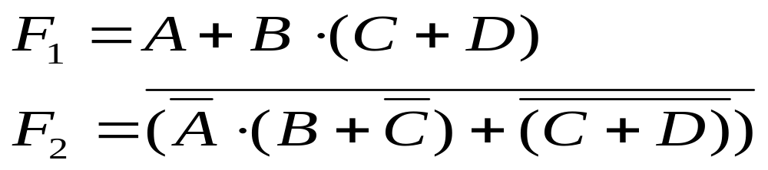
逻辑代数的三条基本规则
3、对偶规则
  与⇔或；0 ⇔ 1
  变换时不能破坏原来的运算顺序（优先级）
对偶原理
  若两逻辑式相等，则它们的对偶式也相等
例：写出下面函数的对偶函数
证明公式：A+BC = (A+B)(A+C)
A(B+C)
AB+AC

Slide 40

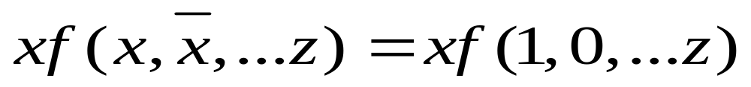

逻辑代数的三条基本规则
4、展开规则
展开规则一
变量x和含有变量x的逻辑函数相乘时，函数f 中的x用1代替， 用0代替。

Slide 41
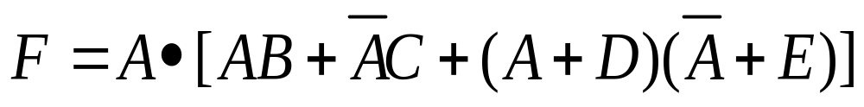
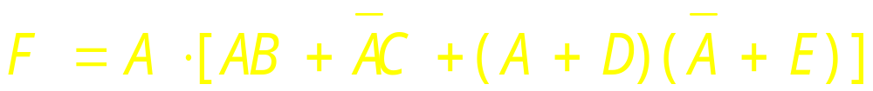
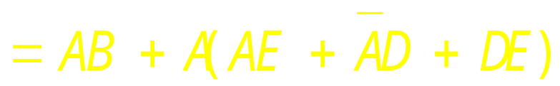

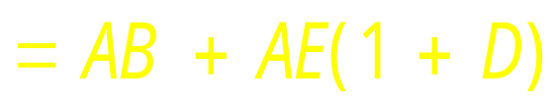
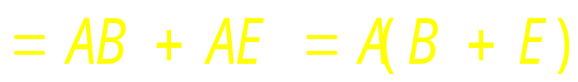
例：
F =A[1·B+0·C+(1+D)(0+E)]=A(B+E)

Slide 42
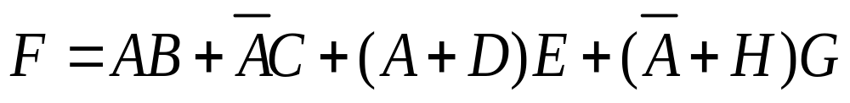

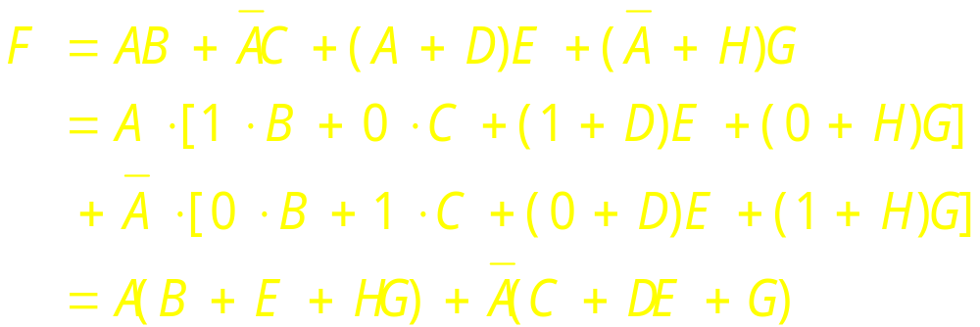
展开规则二
例：

Slide 43
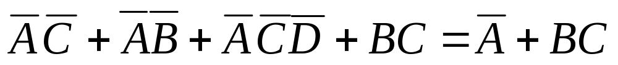
课堂练习
证明下列等式成立

